Slide 1
VISOKA TEHNIČKA ŠKOLA STRUKOVNIH STUDIJA ZVEČAN
STUDIJSKI PROGRAM:
MULTIMEDIJALNE TEHNOLOGIJE

Slide 2
RAČUNARSKA ANIMACIJA

Slide 3
RAČUNARSKA ANIMACIJA
Računarska animacija predstavlja novi oblik vizuelnog i filmskog stvaralaštva
Animacijom je objedinjeno slikarstvo, vajarstvo, zvuk, simulacije tehničko-mašinskih procesa, simulacije prirodnih pojava i fenomena, svetlo, boju, scenu, ekspresiju i pokret, vizuelnu orkestraciju svih elemenata odnosa aktera i prostora

Slide 4
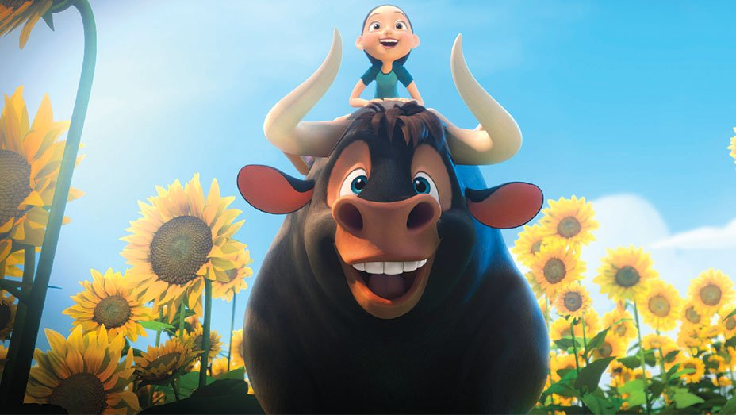
ANIMACIJA
Animirati poetski znači -"udahnuti dušu" računaru
Animacija je danas čest deo filmskog kadra a ponegde i dominantan deo filma
Scene iz filmova TITANIKA, MATRIKSA, GOSPODARA PRSTENOVA...

Slide 5
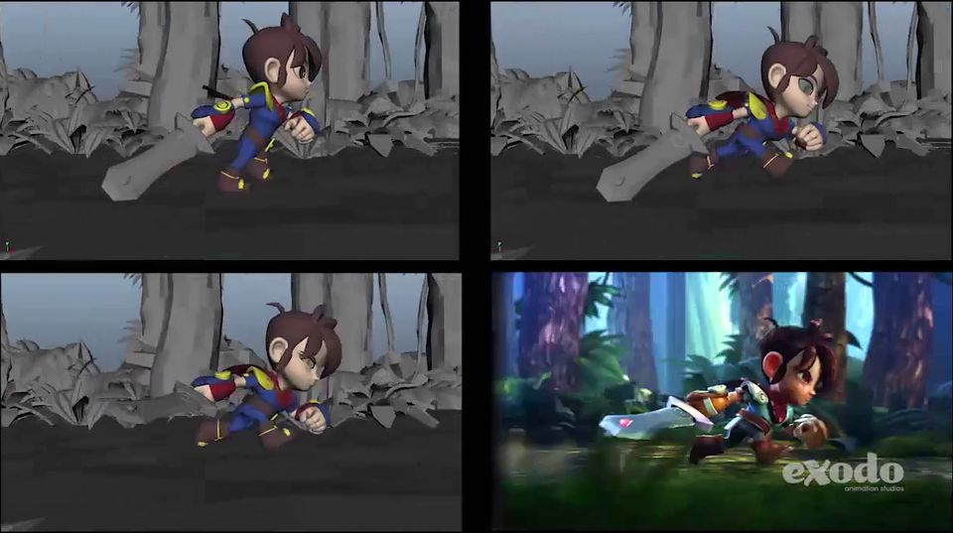
RAČUNARSKA ANIMACIJA
savremeni oblik objedinjene umetnosti stvaranja pokreta izgradnjom objekata i scene, materijalizacijom, osvetljavanjem, atmosferom i tajmingom.

Slide 6
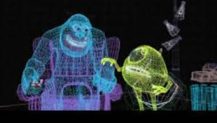
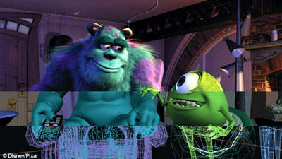
RAČUNARSKA ANIMACIJA
Kompjuterska animacija predstavlja autonomnu umetničku delatnost zasnovanu na integraciji uspostavljenih pravila stvaranja animiranog filma i ostalih vizuelnih oblasti: vajarstva, slikarstva, dizajna, zvuka i muzike primenom digitalnih alata.

Slide 7
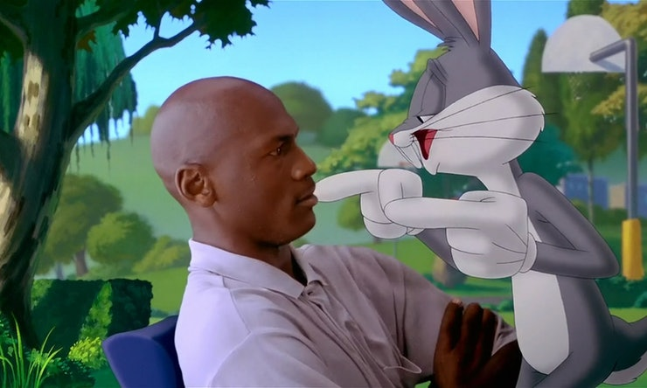
RAČUNARSKA ANIMACIJA
Animacija je razvijana u proteklih 40 godina paralelno sa razvojem računarstva
Kreativni prostor savremene računarske animacije predstavlja integraciju klasičnog igranog i klasičnog animiranog filma

Slide 8
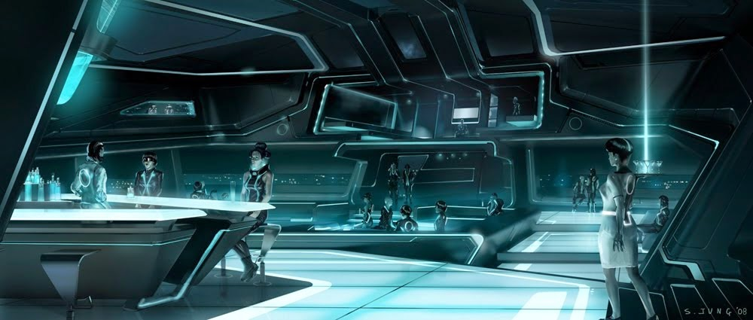
RAČUNARSKA ANIMACIJA
osnov akcije klasičnog filma čine: fizička scena (ambijentalna, studijski prostor), registrovanje kamerom, kadar (niz slika do montažnog prelaza)

Slide 9
KLASIČNI ANIMIRANI FILM
Klasičan animirani film zasniva se kao i klasični na analizi 24 jedinične statične slike u sekundi
čine ga: dvodimenzionalna scena, nacrtana ili oblikovana, specijalna kamera

Slide 10
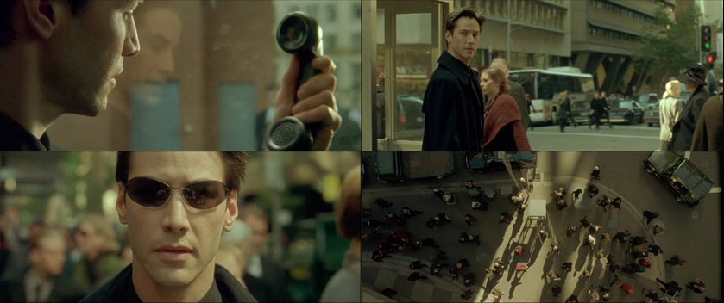
Klasični/animirani film
Klasični film: slika po slika
Animirani film: frejm po frejm
Za oba postupka zajedničko je postojanje scene i kamere za registraciju

Slide 11
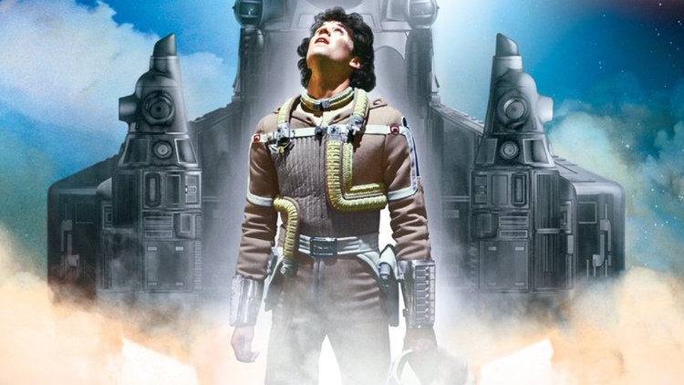
ANIMIRANI FILM
TRON 1982. i POSLEDNJI ZVEZDANI BORAC 1984. su filmovi u kojima je po prvi put izvršena integracija kompjuterskih alata umesto skupih i komplikovanih optičko laboratorijskih postupaka izrade filmskog kompozita

Slide 12
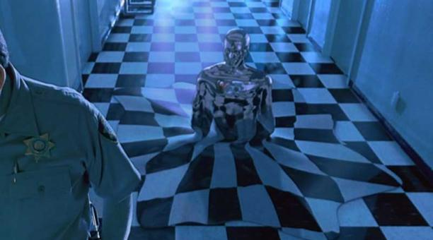
ANIMIRANI FILM
U filmu TERMINATOR 2 uvode se računarski generisani likovi u realno okruženje
U filmovima DŽUMANDŽI, PARK IZ DOBA JURE, GODZILA generisani likovi ali i ambijent, strvorena nova autorska realnost

Slide 13
RAČUNARSKA ANIMACIJA
kao deo ukupnog računarskog stvaralaštva u novi vek ušla je sa definisanim novim okvirima:
nova informaciona tehnologija
tehnološki strateških očekivanja
novih pravaca razvoja

Slide 14
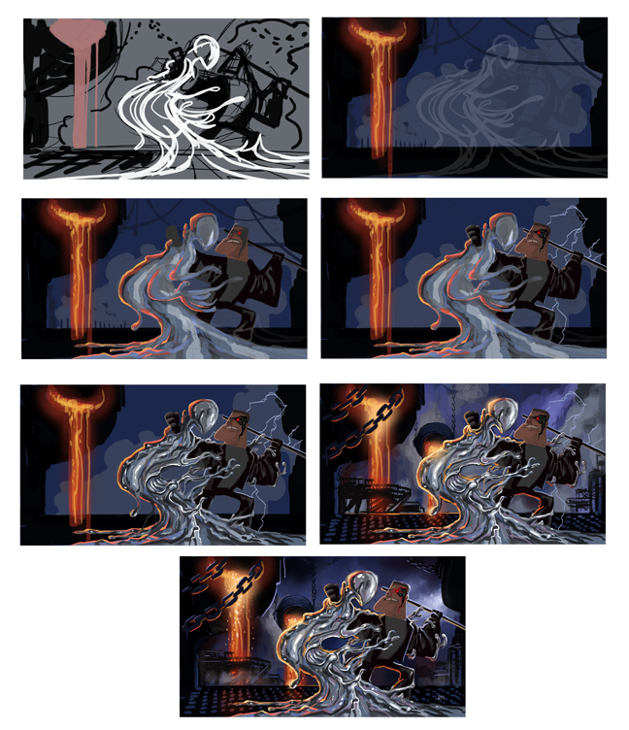
OBLASTI
film
igre
internet
marketing
obrazovanje
modelovanje i simulacija

